Slide 1
Contrastive Learning
2023_08_17_7차 세미나
컴퓨터정보통신공학과 201813168 박주현

Slide 2
1
Representation Learning
2
Self-Supervised Contrastive Learning
3
Supervised Contrastive Learning

Slide 3
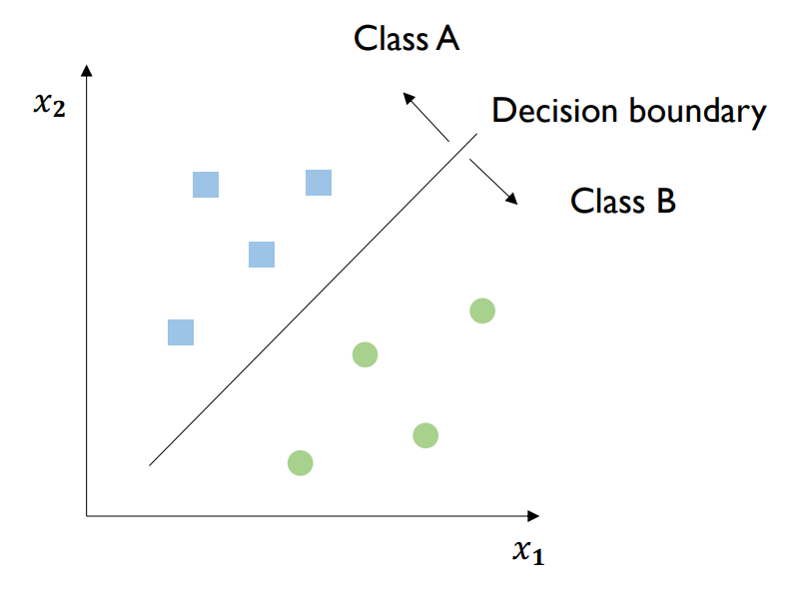
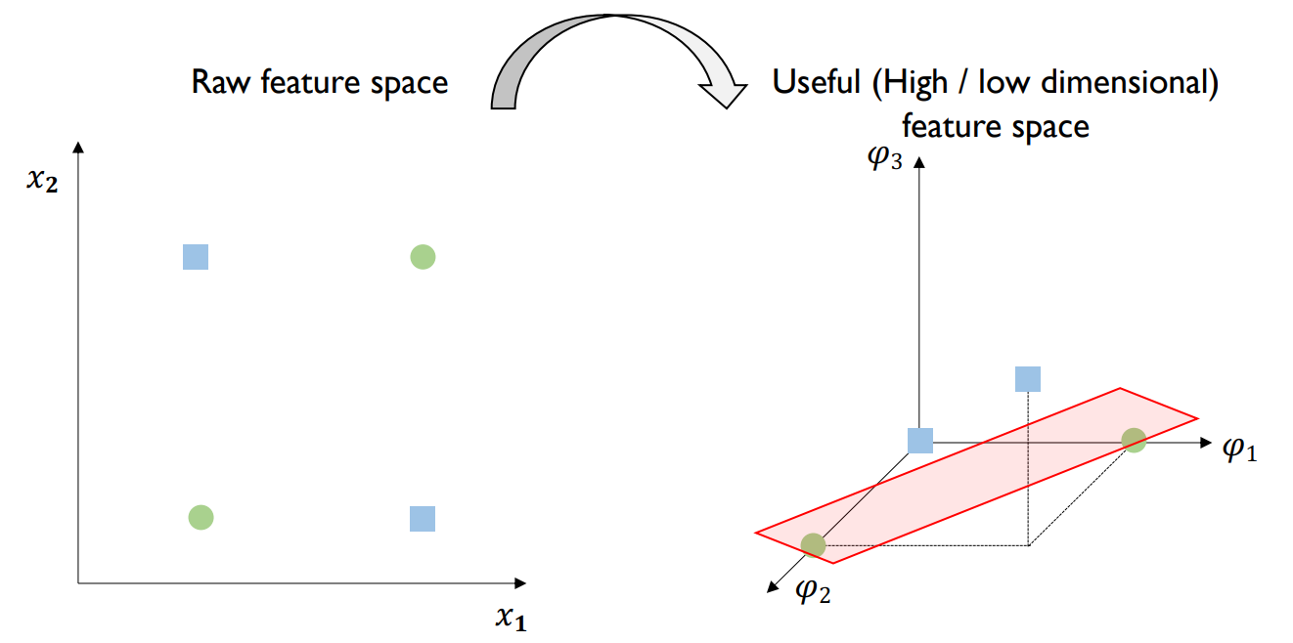
Representation Learning
Linear classifier
선형으로 분류 작업을 수행
선형으로 분류가 불가능할 경우 선형으로 분류가 가능하도록 데이터 차원 변경
Representation Learning
데이터를 효과적으로 구분 짓는 특징을 자동으로 추출할 수 있도록 학습

Slide 4
Representation Learning
Representation Learning
데이터를 효과적으로 구분 짓는 특징을 자동으로 추출할 수 있도록 학습하는 과정
Supervised Learning
추출된 Feature+정답(Ground Truth)을 softmax, cross-entropy loss에 입력
높은 예측성능을 기대하기 위해 정답이 부여된 충분한 양의 데이터 필요
Self-supervised Learning
Unlabelled dataset으로부터 좋은 representation을 얻고자하는 학습 방식

Slide 5
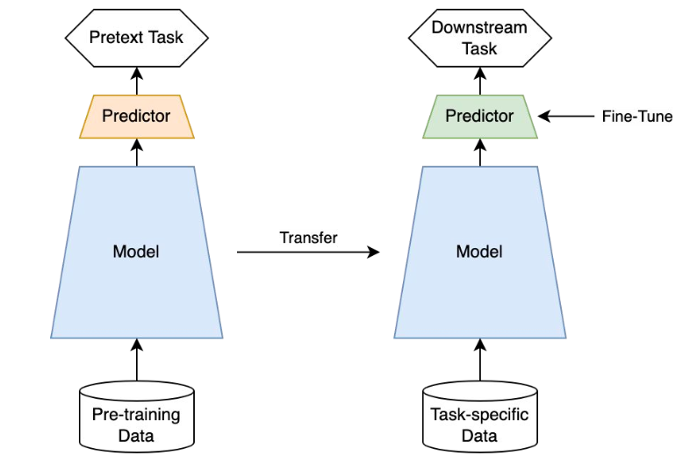
Self-Supervised Learning
Pre-training – Task 수행 이전에 unlabelled dataset을 통해 Representation Learning
Fine-tuning – Pre-training된 모델을 Encoder로 사용하여 Task 수행을 위해 조정 학습

Slide 6
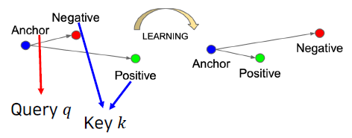
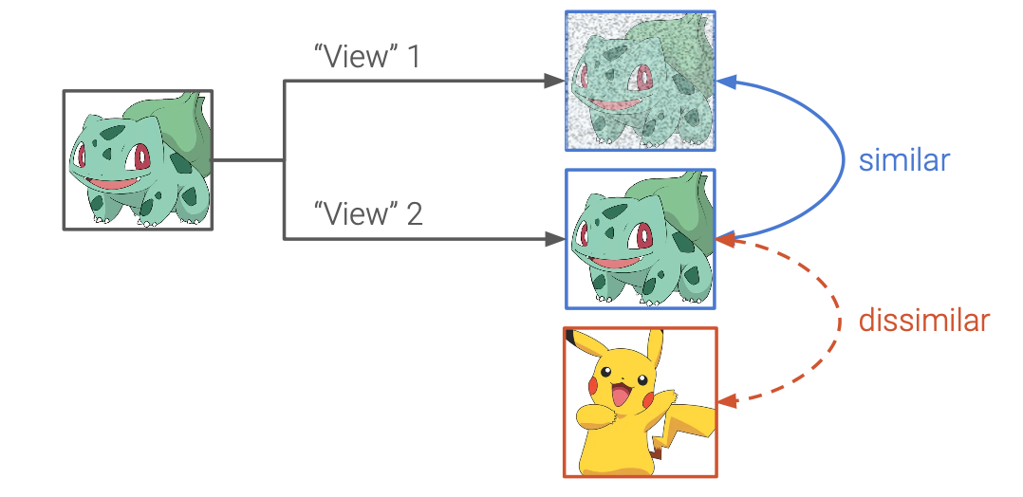
Contrastive Learning
데이터 샘플 간의 유사도 비교를 통해 Representation Learning
Positive pair의 feature representation은 거리를 좁히고
Negative pair의 feature representation은 거리가 멀어지도록 Representation Learning
Positive
Anchor – 현재 기준이 되는 데이터 샘플
Positive – 현재 기준이 되는 데이터 샘플로부터 증강 데이터
Negative – 나머지 데이터 샘플
Negative

Slide 7
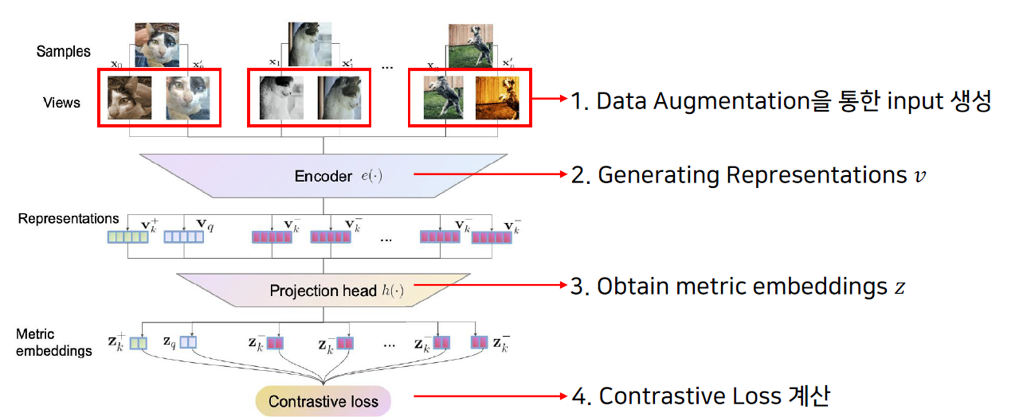
Self-Supervised Contrastive Learning

Slide 8
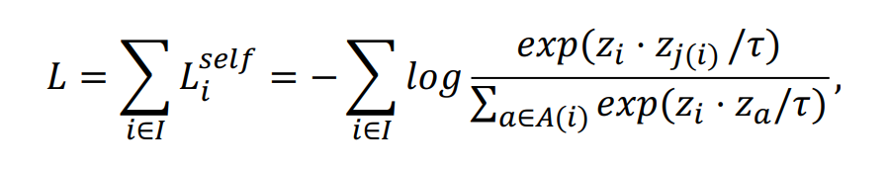
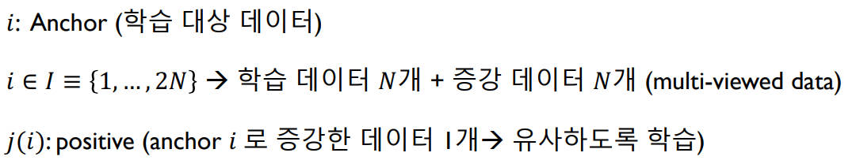
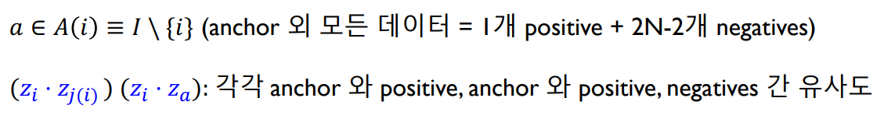
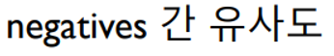
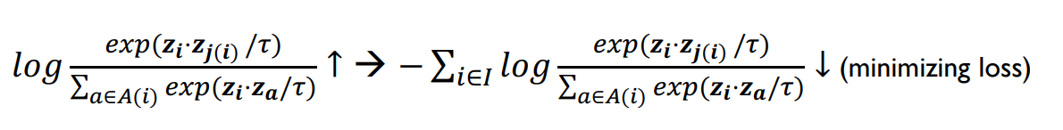
Self-Supervised Contrastive Learning
Self-Supervised Contrastive Learning Loss

Slide 9
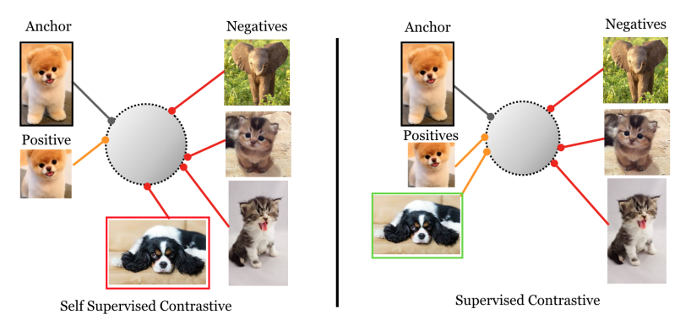
Supervised Contrastive Learning
Supervised Learning + Self-Supervised Contrastive Loss
기준 데이터 샘플과 같은 Label 샘플들은 positive로 분류
기준 데이터 샘플과 다른 Label 샘플들은 Negative로 분류

Slide 10
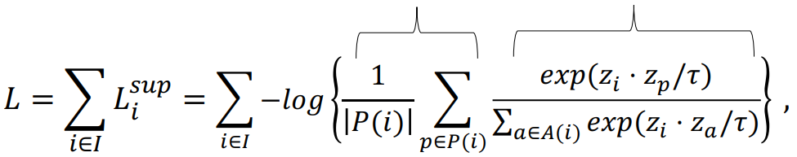
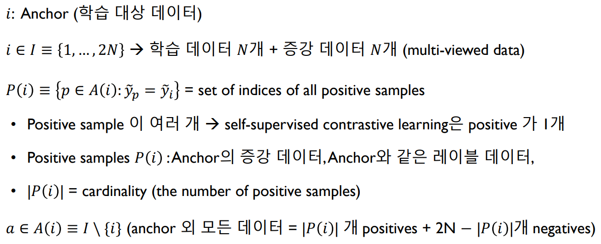
Supervised Contrastive Learning
Supervised Contrastive Learning Loss

Slide 11
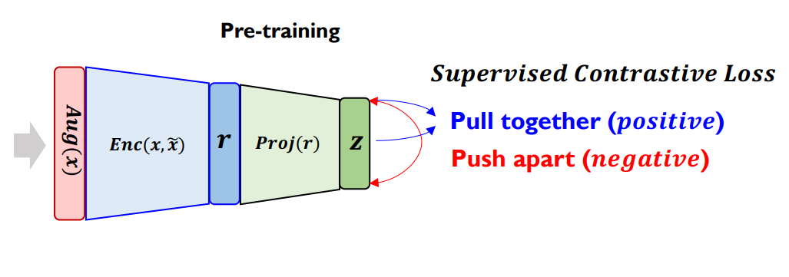
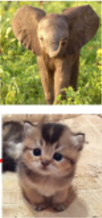
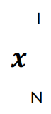
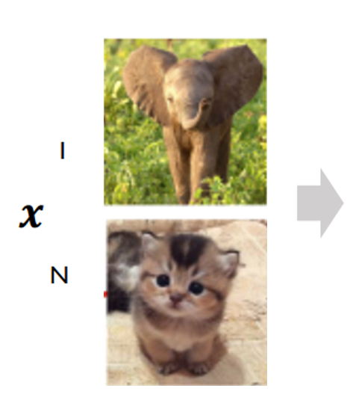
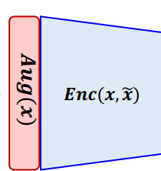
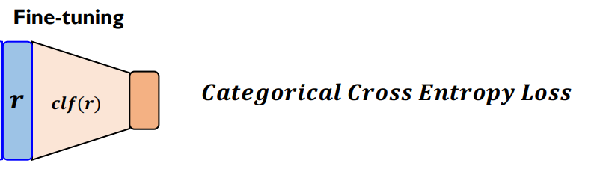
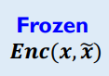
Supervised Contrastive Learning
Transfer

Slide 12
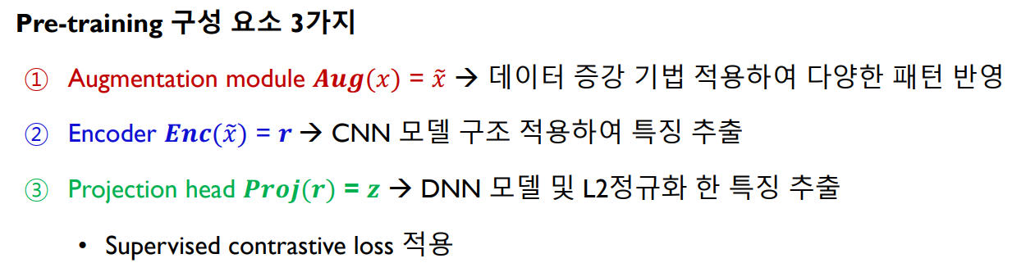
Supervised Contrastive Learning

Slide 13
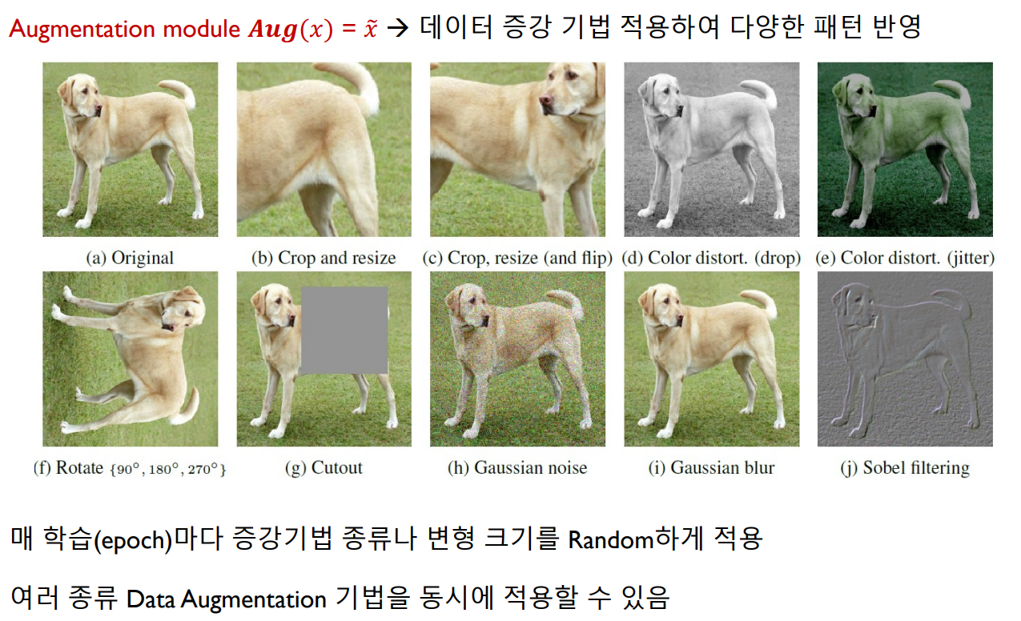
Supervised Contrastive Learning

Slide 14
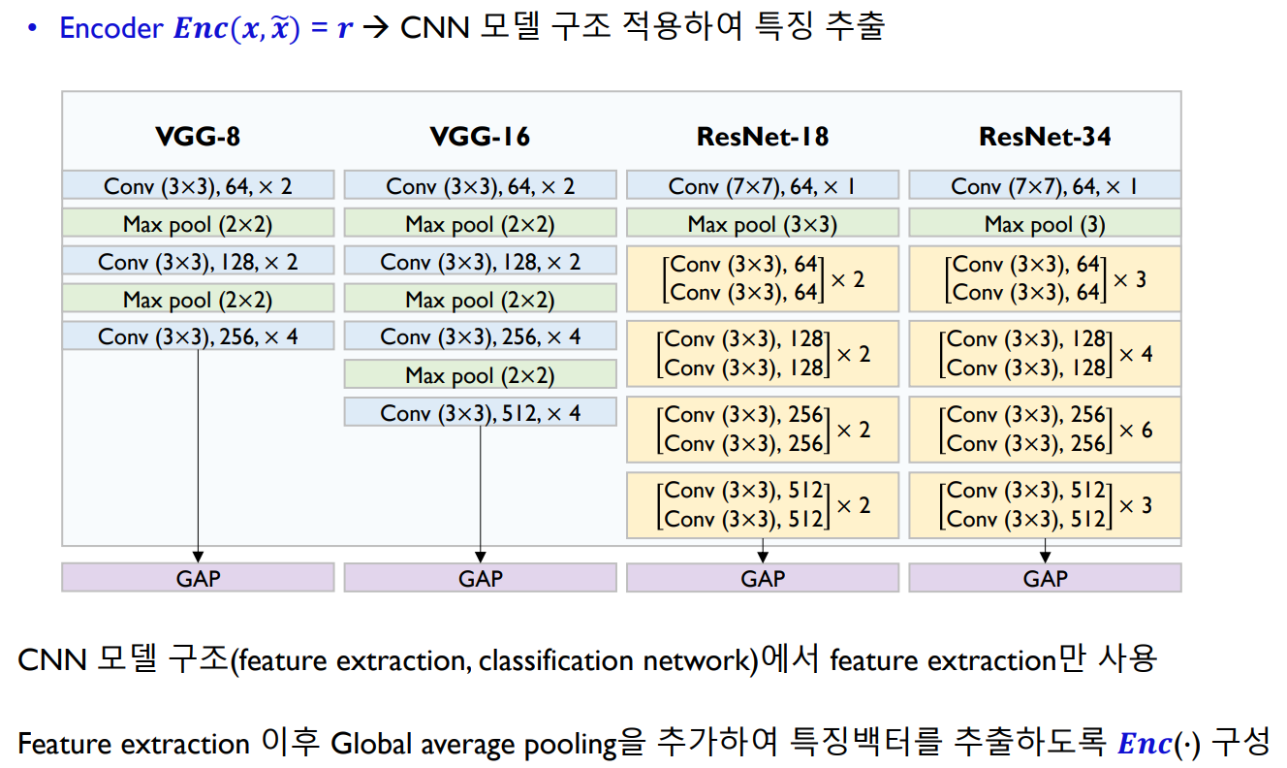
Supervised Contrastive Learning

Slide 15
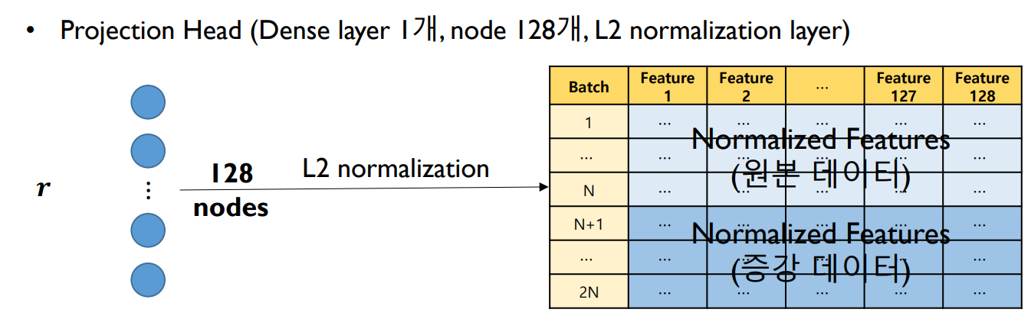
Supervised Contrastive Learning

Slide 16
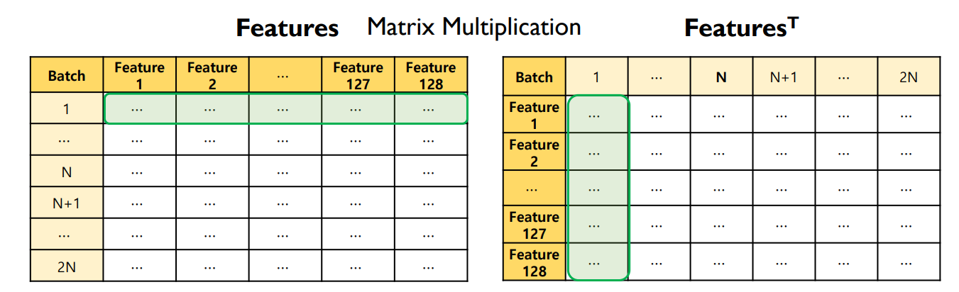
Supervised Contrastive Learning

Slide 17
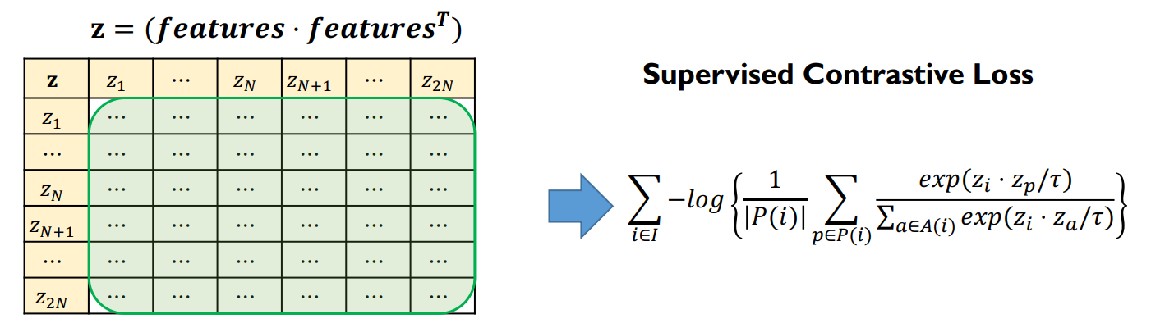
Supervised Contrastive Learning

Slide 18
Supervised Contrastive Learning
Transfer

Slide 19
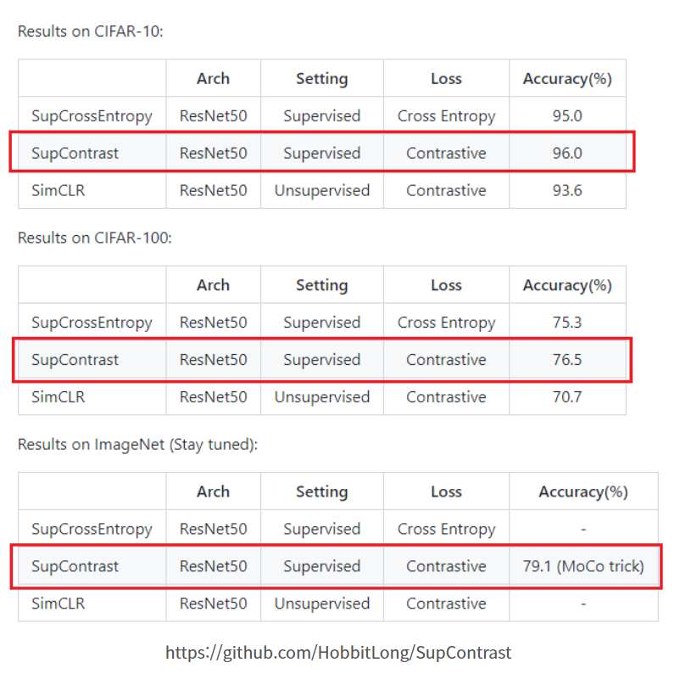
Supervised Contrastive Learning
Supervised contrastive learning이 전통적 지도학습, 최신 자가지도학습 대비 예측성능 향상

Slide 20
감사합니다

